Slide 1
Tutoriel : Modifier les informations d’un utilisateur ainsi que son mot de passe

Slide 2
Prérequis
Avoir un compte admin
Avoir un utilisateur inscrit
Durée : 10 minutes

Slide 3
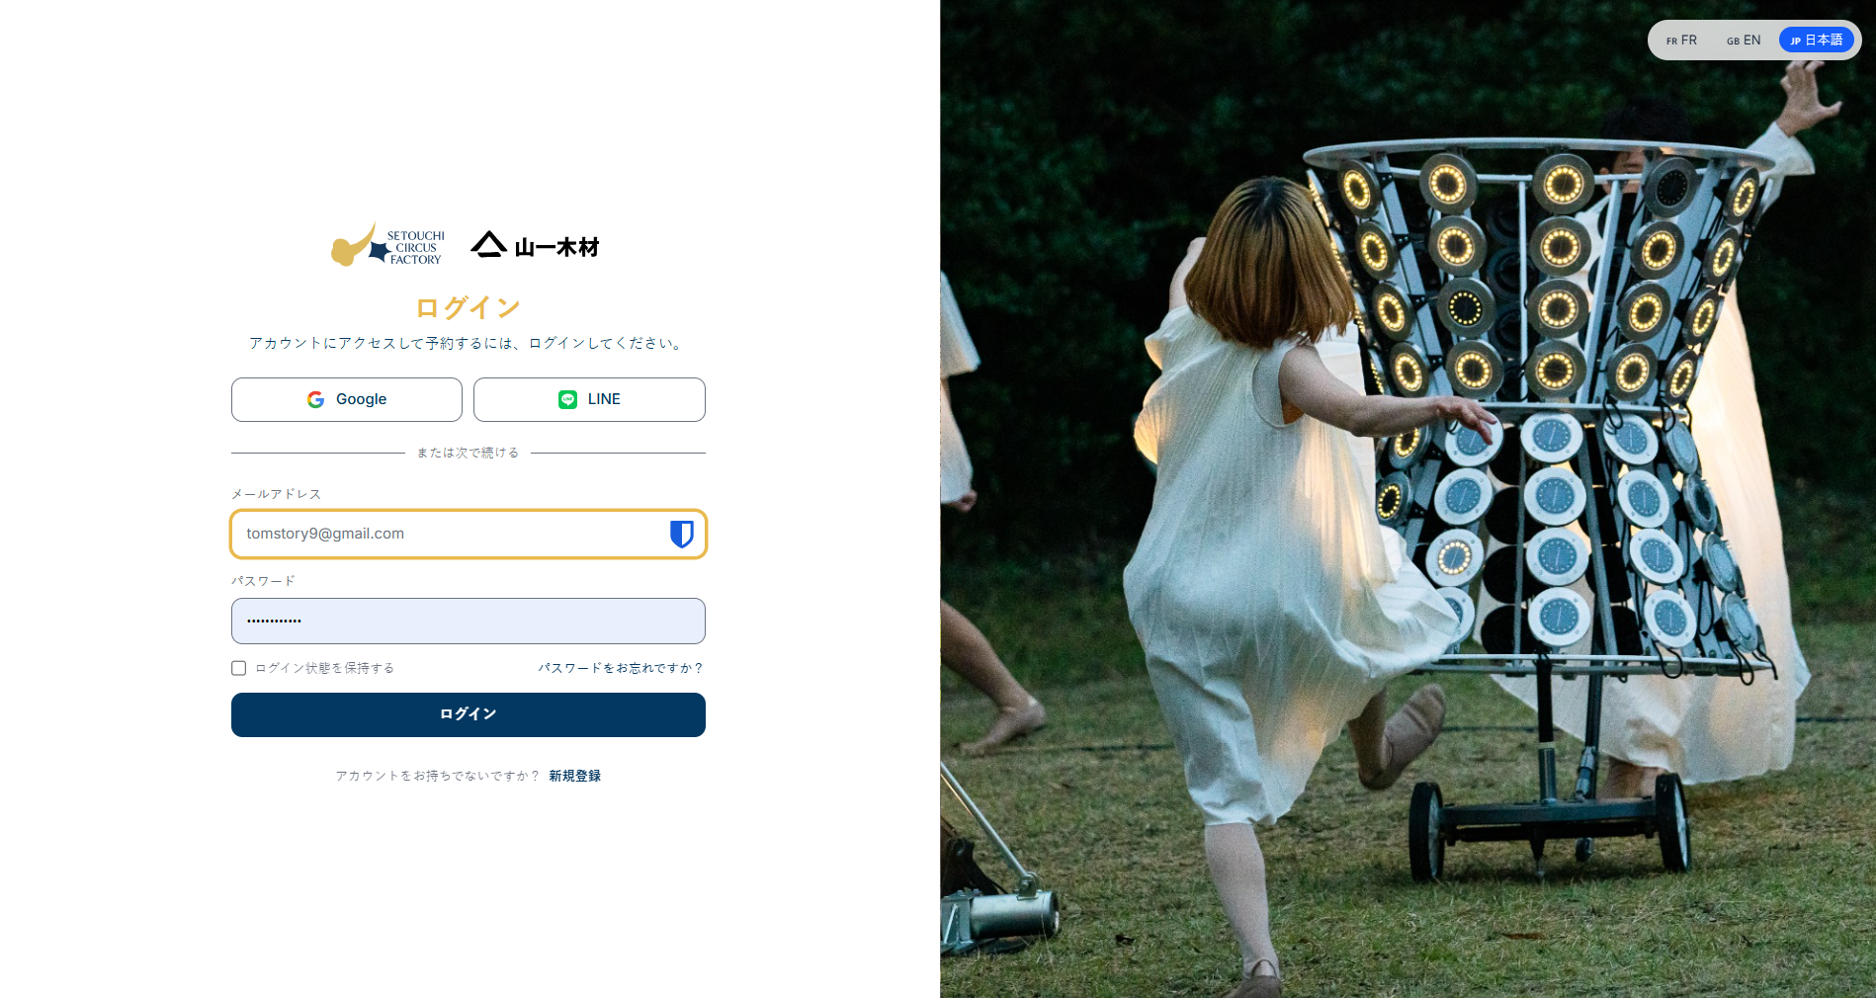
Remplissez vos informations et cliquer sur se connecter

Slide 4
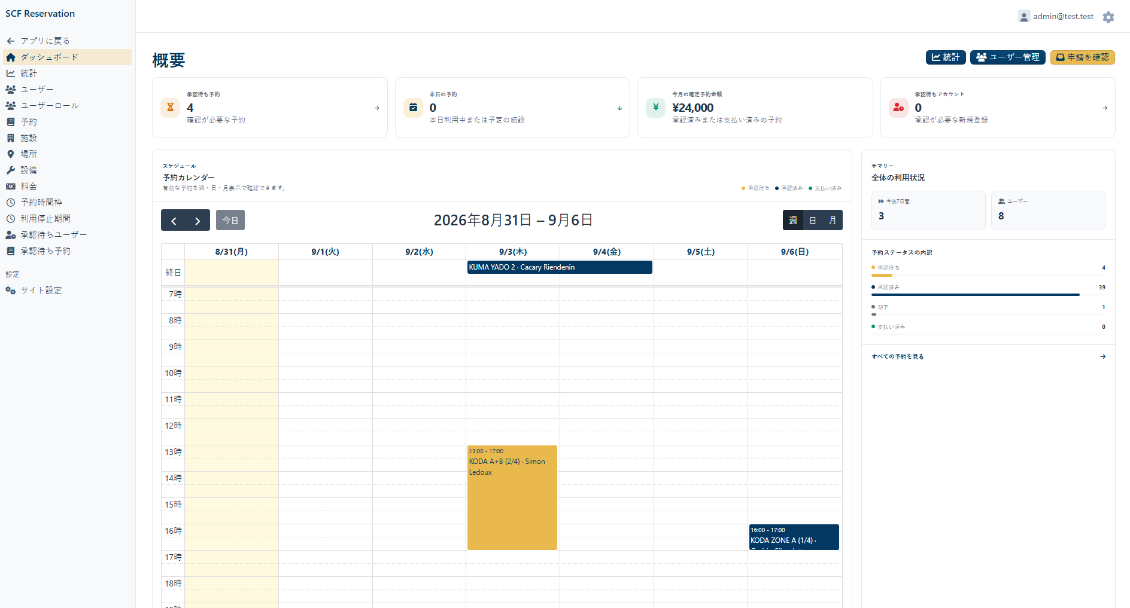
1. Aller sur la page réglages

Slide 5
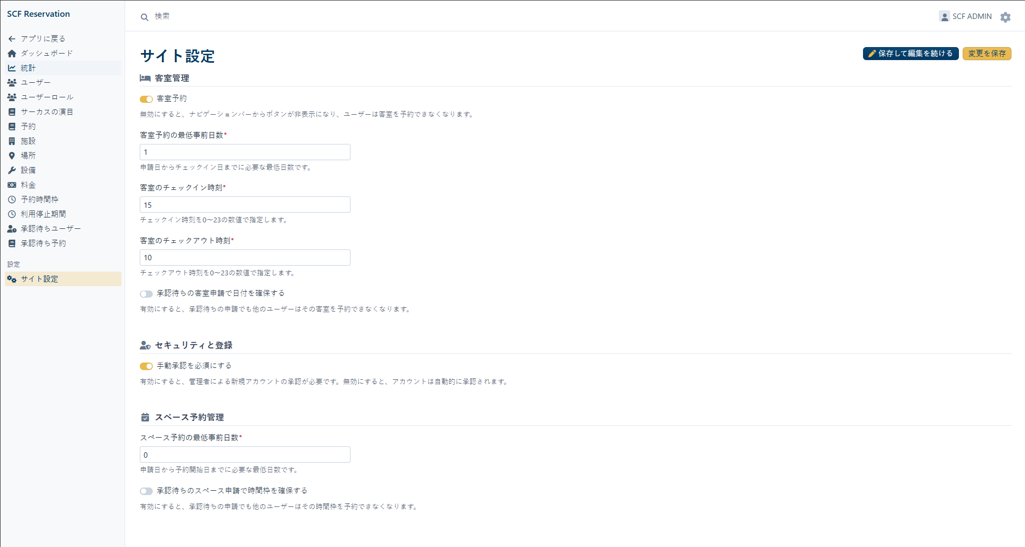
2. Modifier les paramètres comme voulu

Slide 6
Bouton radio, qui active ou désactive la réservation de chambre

Slide 7
Nombre de jour minimal avant une réservation d’une chambre , 0 signifie qu’on peut réserver le jour même ,1 au minimum la veille etc

Slide 8
Nombre entier, Heure d’arrivé et de départ affiché sur les mails afin de prévenir les arrivants des horraires

Slide 9
Bouton radio, si activer une demande de chambre en attente empêche tout autre utilisateur de réserver le même créneau tant que la réservation n’a pas été accepté ou refusé

Slide 10
Nombre de jour minimal avant une réservation d’un espace d’entrainement, 0 signifie qu’on peut réserver le jour même ,1 au minimum la veille etc

Slide 11
Bouton radio, si activer une demande de reservation de zone d’entrainement en attente empêche tout autre utilisateur de réserver le même créneau tant que la réservation n’a pas été accepté ou refusé

Slide 12
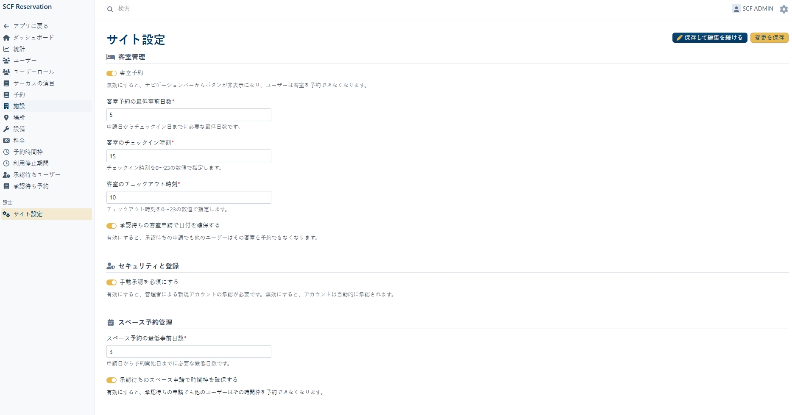
3. Sauvegarder , les paramètres sont directement modifiés

